Slide 1
Bölüm 1. Giriş
Latche ve Flip-Floplar
Flip-Flop Türleri
- SR tipi
- D tipi
- T tipi
- JK tipi

Slide 2
Giriş
Lojik devreler kombinasyonel ve ardışıl devreler olmak üzere iki kategoride incelenir. Ardışıl devrelerin ise senkron ve asenkron formu vardır. Bilindiği gibi kombinasyonel devrelerin çıkışları, girişlerin şimdiki değerlerine bağlıyken, ardışıl devrelerinki şimdiki ve önceki değerlerine bağlıdır. Ardışıl devrelerde bellek elemanları olarak latche’ler, flip-floplar, register’lar, sayıcılar gibi depolama elemanları kullanılır.
Girişler
Kombinasyonel
Devre
Çıkışlar
Girişler
Kombinasyonel
Devre
Çıkışlar
Bellek Elemanları

Slide 3
Latche ve Flip Floplar
Latche’ler iki veya daha fazla kapının geri beslemeli olarak birbirine bağlanmasından oluşan ikili bilgiyi tutan bellek elemanlarıdır.
SR Tipi Latche:
Normal depolama durumu: Her iki girişin de 0 olduğu durumdur.
S = R = 0 durumunda çıkışlar birbirinin tümleyenidir P = Q’ ve Q = P’.
- Bilgi yüklemesi: Bir latche ya 1 ya da 0 değerini depolar.
1 yüklemek için S = 1 ve R = 0 yapılır. Bu durumunda Q = 1 ve P = 0’dır.
0 yüklemek için S = 0 ve R = 1 yapılır. Bu durumunda Q = 0 ve P = 1’dir.
P çıkışı genellikle Q’ olarak ifade edilir. S girişi set ve R girişi de reset manası taşır.
P = (S+Q)’
Q = (R+P)’

Slide 4
SR Tipi Latche
Anlatılanları şekil üzerinde özetleyecek olursak;
Set Durumu Reset Durumu
Daha sonrasında SR = 00 yaparsak normal depolama durumu oluşur.
1
S Q
R Q’
1
0
S Q
R Q’
0
0
0
1
1
0
S Q
R Q’
1
0
S Q
R Q’
0
0
0
0
1

Slide 5
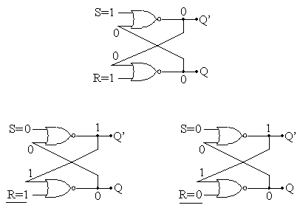
SR Tipi Latche
Şayet her iki girişe de 1 verilirse, tanım denklemlerinden
P= (S+Q)’ ve Q = (R+P)’
P = (1+Q)’ = 0 ve Q = (1+P)’ = 0 olur.
Çıkışlar birbirinin tümleyeni olmamıştır. SR türü latche için girişlerin her ikisinin de aynı anda 1 olmasına müsaade edilmez.

Slide 6
Flip-Floplar
Latche’lere göre daha güvenilir bir şekilde veri yüklemek için flip floplar geliştirilmiştir.
Flip floplar, clock girişine sahip olan depolama elemanlarıdır.
Flip flobun değeri ancak clock geçişiyle değişir. Clock girişinin 1’den 0’a geçişiyle tetiklenenler negatif kenar tetiklemeli, 0’dan 1’e geçişiyle tetiklenenler de pozitif kenar tetiklemeli (trailing-edge triggered) flip floplardır.
Clock geçişiyle flip floba ne yükleneceği, veri girişlerine ve bir önceki geçişte ne yüklendiğine bağlıdır.
Temel olarak 4 tip flip flop vardır; D, JK, SR ve T.

Slide 7
D Tipi Flip Flop
D harfi gecikme (Delay) manası taşır; bir sonraki clock geçişine kadar giriş geciktirilir. D flip flobunun bir sonraki değeri clock geçişinden önceki D değerine bağlıdır.
Negatif kenar tetiklemeli Pozitif kenar tetiklemeli
D flip flobunun doğruluk tablosu;
D Q
>CLK Q’
D Q
>CLK Q’
D q | Q
0 0 | 0
0 1 | 0
1 0 | 1
1 1 | 1
D | Q
0 | 0
1 | 1
Q = D

Slide 8
D Tipi Flip Flop
Negatif kenar tetiklemeli D flip flobunun davranışını zaman ekseninde inceleyelim,
Clock
girişi
D
Q

Slide 9
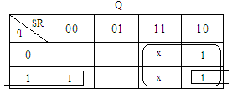
SR Tipi Flip Flop
SR flip flobunun, SR latche gibi set ve reset manasına gelen iki girişi vardır.
Doğruluk tablosu;
S R q | Q
0 0 0 | 0
0 0 1 | 1
0 1 0 | 0
0 1 1 | 0
1 0 0 | 1
1 0 1 | 1
1 1 0 | -
1 1 1 | -
S R | Q
0 0 | q
0 1 | 0
1 0 | 1
1 1 | -
Q = S+R’.q

Slide 10
SR Tipi Flip Flop
Negatif kenar tetiklemeli SR flip flobunun davranışını zaman ekseninde inceleyelim,
Clock
girişi
S
R
Q

Slide 11
T Tipi Flip Flop
T (Toggle) tipi flip flop, T girişine sahiptir. Şayet T=1 olursa flip flop durum değiştirir, T=0 olursa durumunu muhafaza eder.
Doğruluk tablosu;
T q | Q
0 0 | 0
0 1 | 1
1 0 | 1
1 1 | 0
T | Q
0 | q
1 | q’
Q = T ⊕ q
Clock
girişi
Negatif kenar tetiklemeli T flip flobunun davranışını zaman ekseninde inceleyelim.
T
Q

Slide 12
JK tipi flip flop
J ve K diye iki girişe sahiptir. SR ve T flip floplarının kombinasyonu olarak düşünülebilir; J=K=1 durumu dışında SR flip flobu gibi davranır, J=K=1 durumunda ise T flip flobu gibi davranır.
Doğruluk tablosu;
J K q | Q
0 0 0 | 0
0 0 1 | 1
0 1 0 | 0
0 1 1 | 0
1 0 0 | 1
1 0 1 | 1
1 1 0 | 1
1 1 1 | 0
J K | Q
0 0 | q
0 1 | 0
1 0 | 1
1 1 | q’
Q = J’K’q + JK’ + JKq’
= J’K’q + JK’(q+q’) + JKq’
= J’K’q + JK’q + JK’q’ + JKq’
= J.q’+K’.q (Karakteristik denklemi)

Slide 13
JK tipi flip flop
Negatif kenar tetiklemeli JK flip flobunun davranışını zaman ekseninde inceleyelim; başlangıç durumunda Q’yu 0 alalım.
Clock
girişi
J
K
Q

Slide 14
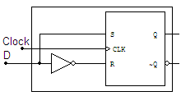
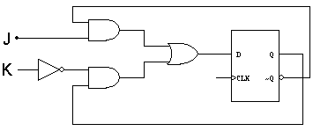
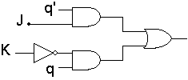
Flip Flopların Birbirinden Türetilmesi
⇒ SR ya da JK flip flobundan D tipi flip flop elde edebiliriz;
⇒ JK flip flobunun karakteristik denklemi, Q = J.q’+K’.q olduğundan D flip flobunun girişine bu lojik ifadeyi verirsek, JK flip flobunu elde edebiliriz;
Q = S+R’.q
Q = D(q+1)=D+Dq
Q = D
Q = J.q’+K’.q

Slide 15
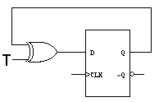

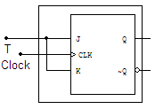
Flip Flopların Birbirinden Türetilmesi
⇒ T flip flobunun karakteristik denklemi Q = T ⊕ q olduğundan D flip flobunun girişine bu lojik ifadeyi verirsek, T flip flobunu elde edebiliriz;
⇒ JK flip flobunun her iki ucunu birleştirerek T flip flobu elde edebiliriz;
Q = D
Q = T ⊕ q
Q = T ⊕q =T.q’+T’.q
Q = J.q’+K’.q

